Slide 1



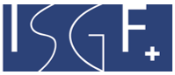
VapeAware
Për mbledhjen e prindërve
Projekti HSK-Schulen (VAHSK) mbështetet financiarisht nga Fondi i Parandalimit të Duhanit.
Parandalimi i përdorimit të nikotinës në shkollat e mësimit të gjuhës dhe kulturës amtare
Notes:
Mirëdita. Jam i/e lumtur që jeni të gjithë këtu sot. Do të flasim për një temë aktuale dhe shumë të rëndësishme. Për vapes. Ato quhen gjithashtu avullues elektronikë ose cigare elektronike. Vitet e fundit, përdorimi i vapes është bërë gjithnjë e më i përhapur në Zvicër. Megjithatë, në disa kantone ato tashmë janë të ndaluara. Por çfarë janë Vapes saktësisht? Si funksionojnë ato? Dhe çfarë ndikimi kanë mbi shëndetin? Këto dhe pyetje të tjera do të na shoqërojnë gjatë orës së ardhshme.
Projekti VapeAware mbështetet financiarisht nga Fondi i Parandalimit të Duhanit dhe Fondacioni Ernst Göhner.

Slide 2
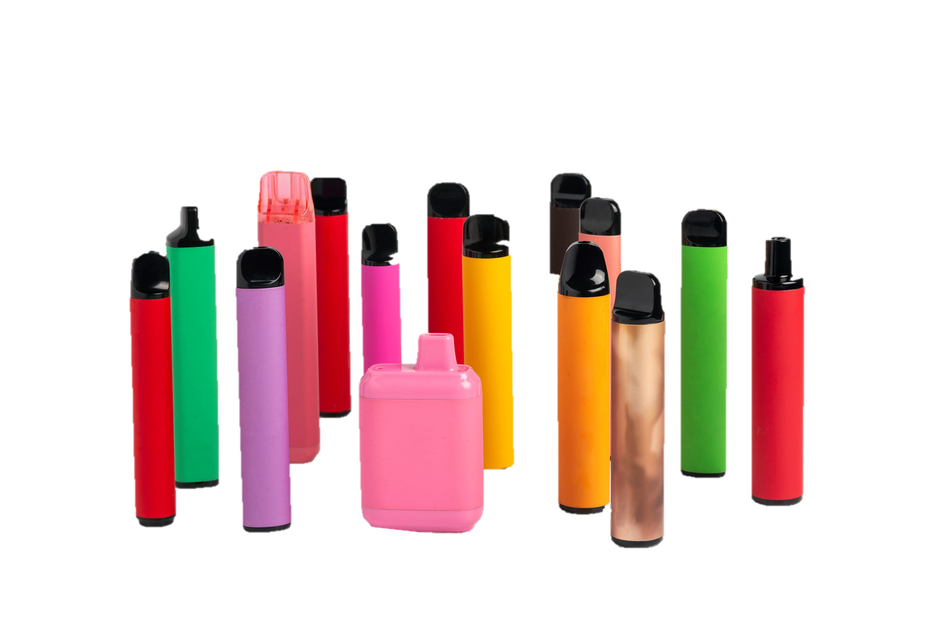
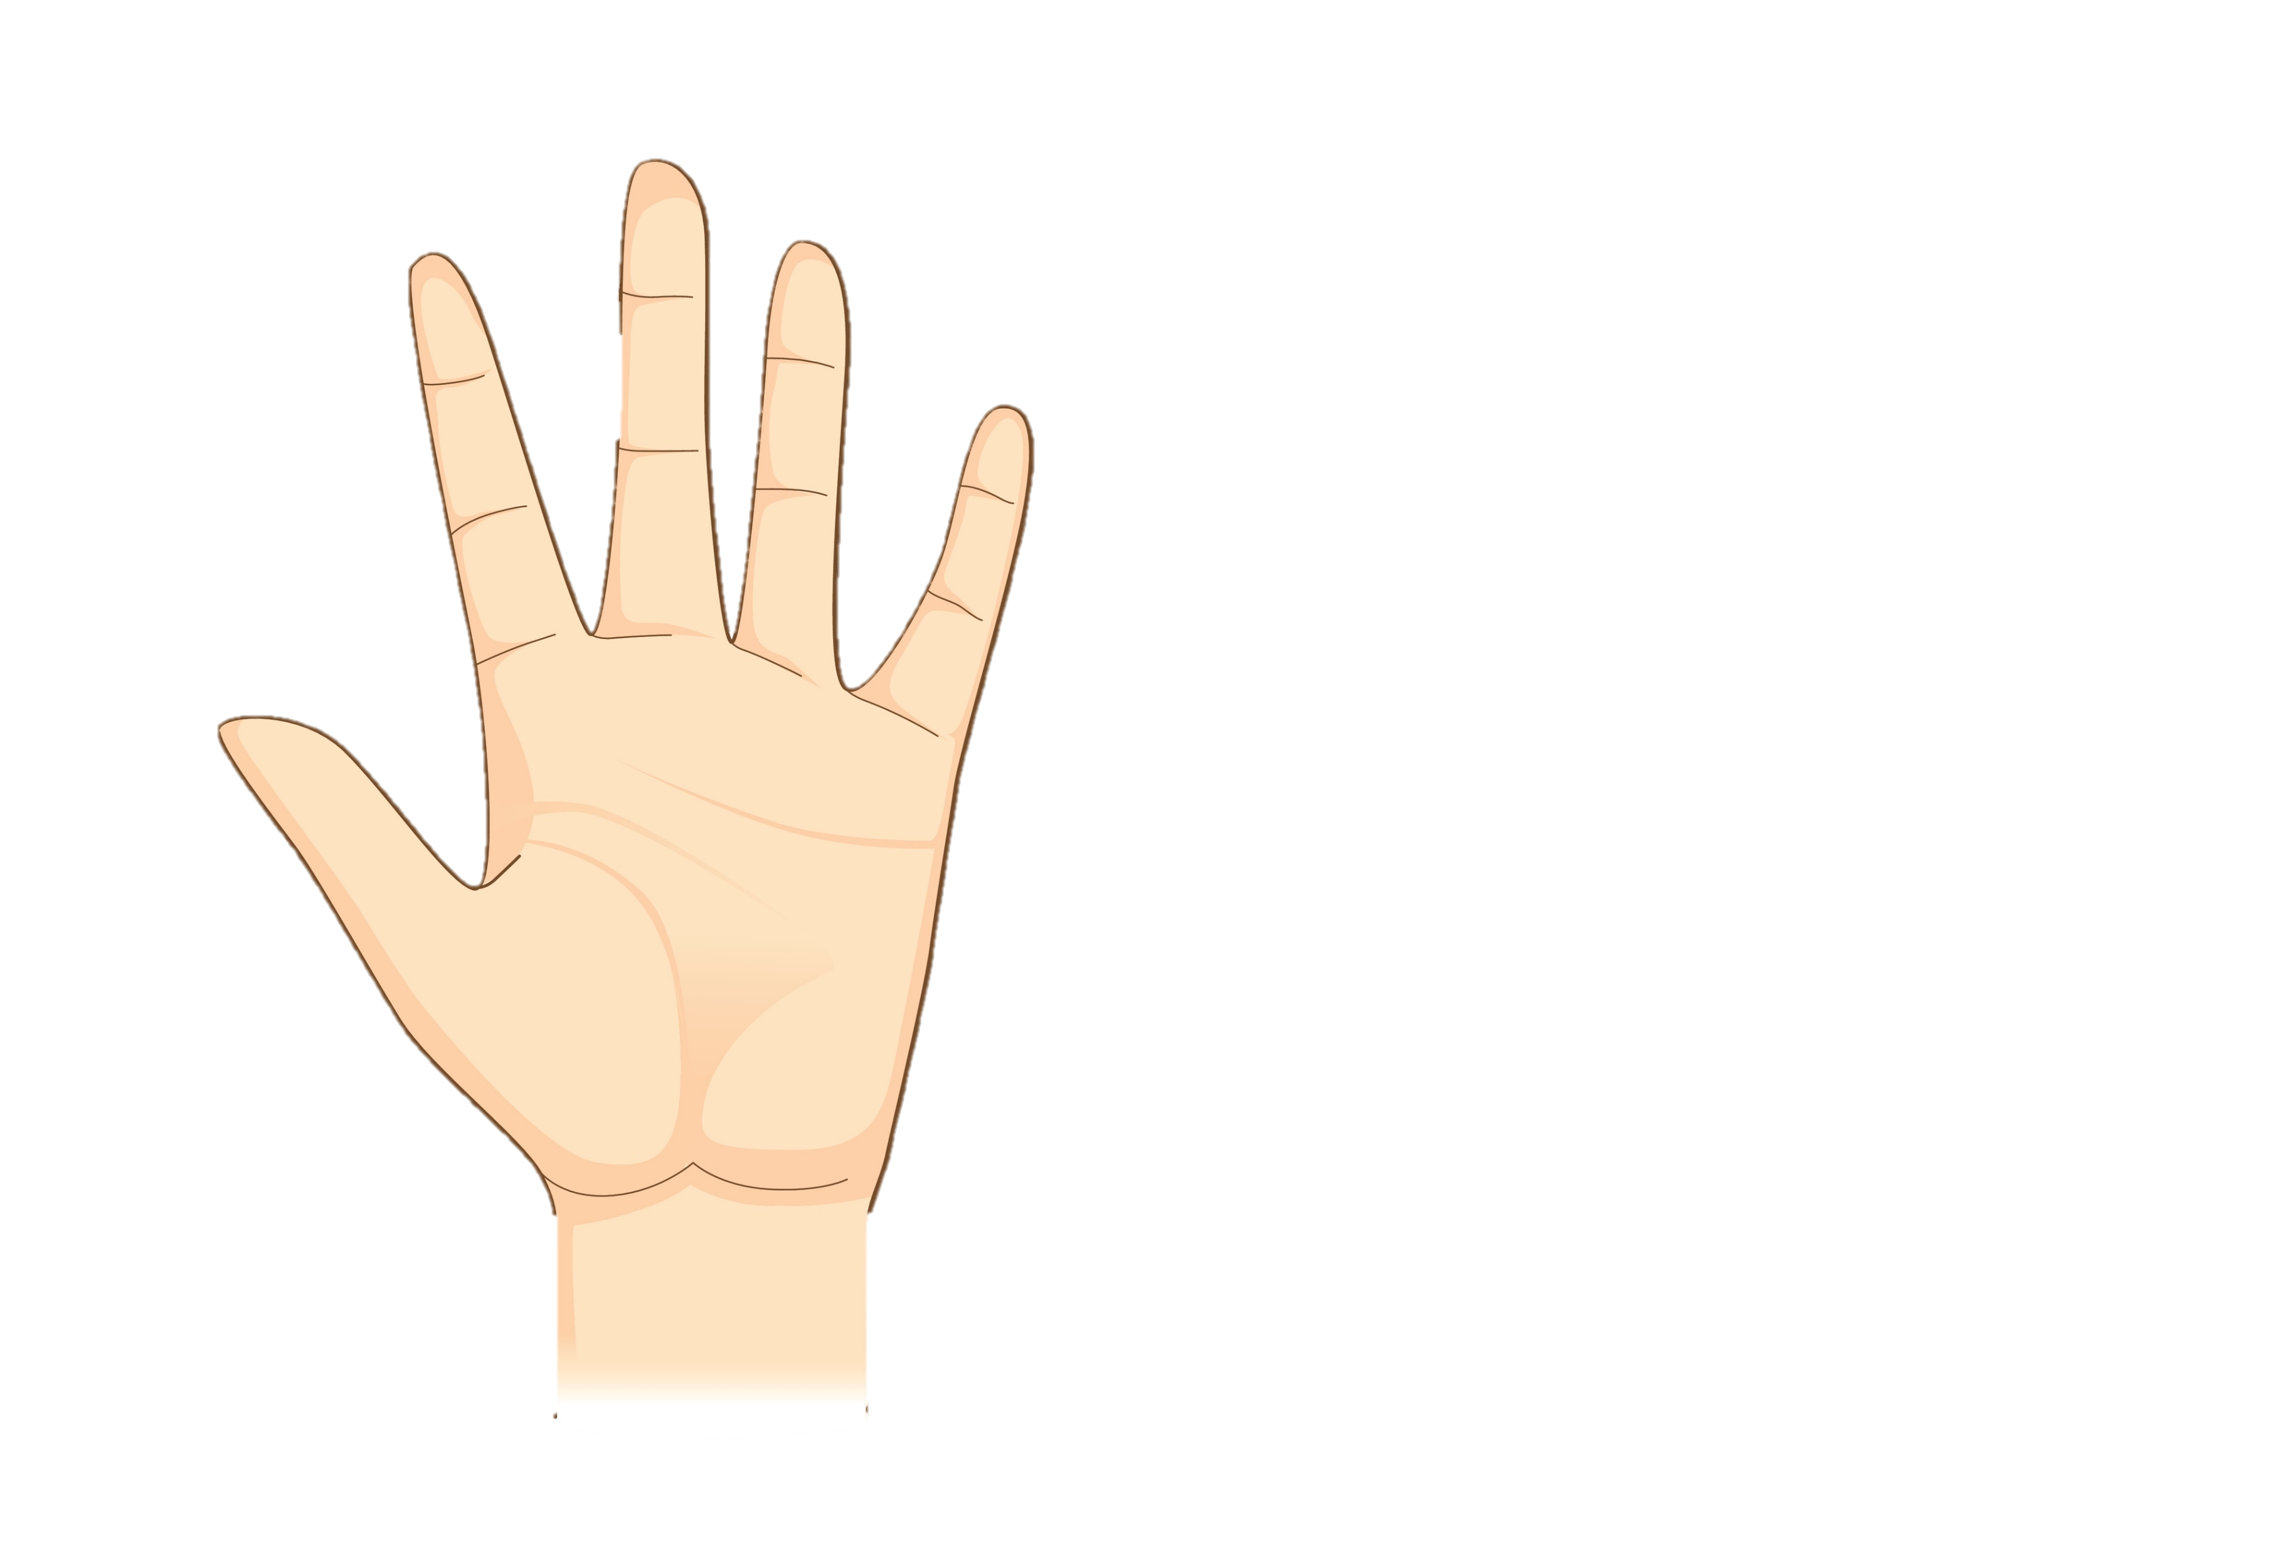
Çfarë janë vapes?
Vapes janë pajisje elektronike.
Ato zakonisht përmbajnë një lëng me nikotinë në një dozë të lartë.
Lëngu nxehet dhe krijohn avull.
Ky avull thithet me gojë.
Ngjashëm me një cigare.
Informohuni
Kuptoni
Njihni
Veproni
Kërkoni ndihmë
Notes:
Imagjinoni këtë: Është një mbrëmje me shi. Arta është ulur në dhomën e ndenjes, e zhytur në mendime. Djali i saj 15-vjeçar, Dritoni, kohët e fundit është bërë më i brengosur dhe më i mbyllur se zakonisht. Arta ka vënë re se ai ka ndryshuar – ai është më shpesh i acaruar dhe kalon më shumë kohë në dhomën e tij. Para disa ditësh, Arta vuri re një erë të çuditshme në rrobat e Dritonit. Ajo e di se duhet të bisedojë hapur me djalin e saj. Vetëm në këtë mënyrë mund të kuptojë se çfarë po ndodh. A mund të shpjegojë përdorimi i vapes sjelljen e Dritonit? Kjo është ajo që mendon Arta. Kështu ajo ulet pranë kompjuterit dhe fillon të hulumtojë. Arta fillimisht informohet.
Ajo zbulon se: - Vapes janë pajisje elektronike. - Ato quhen gjithashtu avullues elektronikë ose cigare elektronike. - Zakonisht përmbajnë një lëng me nikotinë në një dozë të lartë. - Ky lëng nxehet dhe krijohet avull. Më pas avulli thithet ose fryhet nëpërmjet gojës.

Slide 3
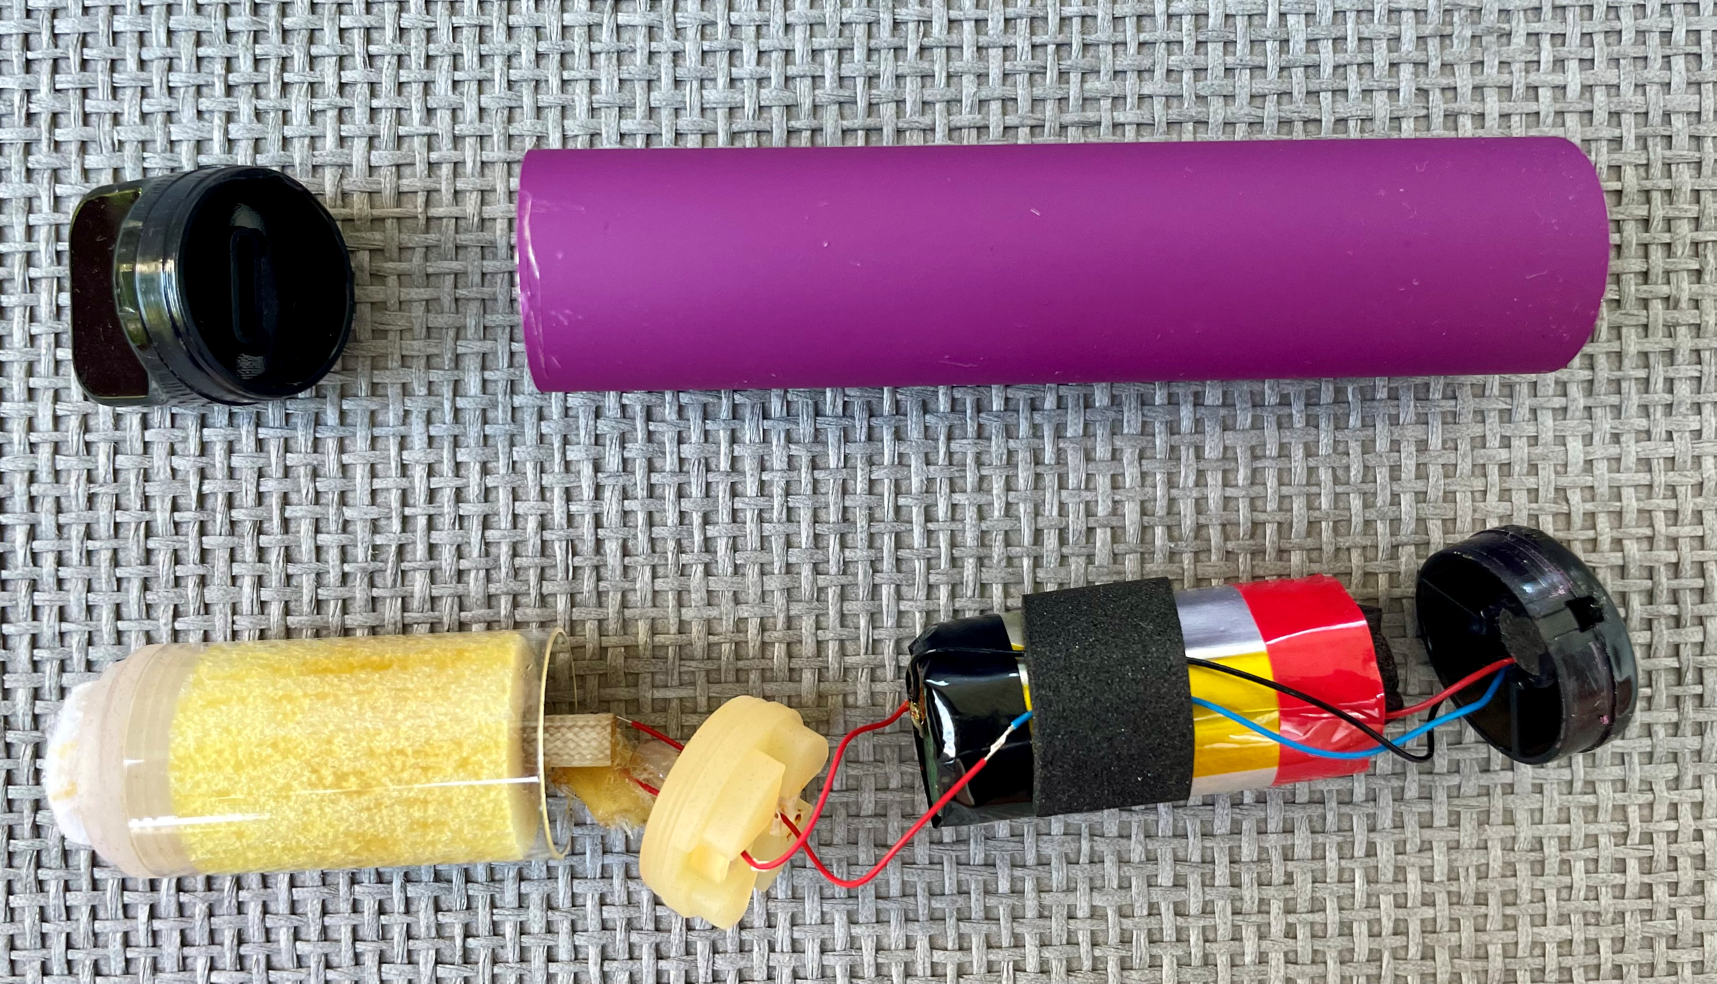
Vapes Të njëpërdorshëm
pjesa e thithjes
Vapes përbëhen nga
bateri ose akumulator
avullues
pjesa e thithjes
rezervuar për lëngun*
bateria
avullues dhe rezervuar i mbushur me lëng elektronike
*Përbërja e lëngut
Kimikate të ndryshme
Aromë
Nikotinë në një dozë të lartë
Ka edhe vapes pa nikotinë.
Disa nga këto kimikate janë kancerogjene.
Ato janë shumë të thjeshta për t'u përdorur.
Kanë shije intensive frutash dhe të ëmbla.
Përdoren vetëm një herë.
Përmbajnë 600 – 10,000 thithje.
Kushtojnë nga 6.90 CHF.
Mund t'i bleni online, në kioska, dyqane vape dhe dyqane ushqimore.
Notes:
Më tej Arta zbulon:
- Vapes përbëhen nga një bateri, një avullues, një pjesë për thithje dhe një rezervuar për lëngun. - Ky lëng quhet gjithashtu E-Liquid. - Lëngu përmban: kimikate, aromatizues dhe nikotinë. - Nikotina zakonisht ka një dozë shumë të lartë. - Disa nga kimikatet janë kancerogjene. - Arta zbulon gjithashtu se ka edhe vapes pa nikotinë.
Demonstrim interaktiv: Tregimi i cigareve elektronike njëpërdorimshe dhe shpjegimi i funksionit të tyre. Pjesëmarrësve t'u kalohen nëpër duar, në mënyrë që prindërit të kenë mundësi t'i nuhasin.
Arta vazhdon të kërkojë informacione mbi vapes dhe zbulon:
- Vapes janë shumë të përhapura. Shumë persona përdorin vape. - Ato janë të vogla dhe janë gati për përdorim menjëherë. - Përdorimi i tyre është i thjeshtë. Nuk ke nevojë t'i ndezësh si një cigare. Në vend të kësaj, mund të marrësh një thithje në çdo moment. - Vapes kanë shije frutash dhe shumë intensive. Dhe janë me ngjyra. - Vapes janë njëpërdorshëm, që do të thotë se i përdor vetëm deri sa të mbarojnë. - Vapes përmbajnë nga 600 deri në 10,000 thithje. - Ato mund të blihen nga 6.90 CHF. - Mund të blihen në kioska, dyqane dhe në pompën e benzinës. Gjithashtu, mund të blihen online ose në dyqane vape.

Slide 4
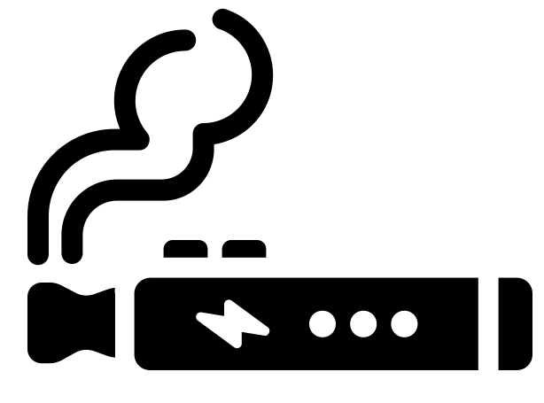
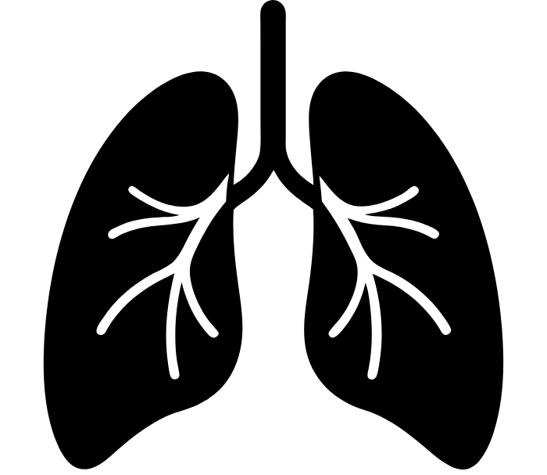



Ndikimet shëndetësore
Varësia nga nikotina: Vapes zakonisht përmbajnë shumë nikotinë. Nikotina krijon varësi shumë shpejt.
Irritimi i sistemit të frymëmarrjes: Kollë, dhimbje fyti dhe vështirësi në frymëmarrje.
Irritime në gojë dhe fyt: Thatësi në gojë, irritim i mishit të dhëmbëve dhe plagë (ulçera) në gojë.
Sistemi kardiovaskular: Rritje e përkohshme e pulsit dhe presionit të gjakut, dhe rritje e përkohshme e rrezikut për probleme të zemrës.
Rritja e rrezikut të kancerit
Informohuni
Kuptoni
Njihni
Veproni
Kërkoni ndihmë
Pasojat afatgjata ende duhet të studiohen më në detaje.
Notes:
Arta është gjithashtu e interesuar të dijë se si ndikojnë vapes në shëndet. Ajo e di që cigaret janë shumë të dëmshme dhe nxisin kancerin. A është kështu edhe me Vapes?
Ndikimet shëndetësore të vapes po studiohen aktualisht.
Ka shumë rreziqe dhe ndikime shëndetësore që lidhen me përdorimin e tyre:
- Varësia nga nikotina: Nikotina është një nga substancat që krijon varësi më shpejt. Krahasohet me heroinën. Kur konsumohet nikotina, brenda pak sekondash truri lëshon dopaminë, gjë që shkakton një ndjenjë të menjëhershme lumturie. Ky proces mund të krijojë varësi të shpejtë, pasi ndjenja e lumturisë zhduket kur efekti i nikotinës bie. Truri i të rinjve ende nuk është zhvilluar plotësisht, ndaj ai reagon ndryshe ndaj nikotinës krahasuar me trurin e të rriturve. Për këtë arsye, të rinjtë kanë një rrezik më të madh për të krijuar varësi nga nikotina.
- Irritimi i sistemit të frymëmarrjes: Përdorimi i vapes mund të shkaktojë kollë, dhimbje fyti dhe vështirësi në frymëmarrje.
- Irritime në gojë dhe fyt: Vapes mund të çojnë në thatësi të gojës, irritim të mishit të dhëmbëve dhe plagë në gojë.
- Sistemi kardiovaskular: Nikotina çon për një kohë të shkurtër në rritjen e pulsit dhe të presionit të gjakut. Kjo rrit rrezikun e goditjeve në tru dhe infarkteve.
- Rreziku për kancer: Vapes përmbajnë disa substanca kancerogjene.
- Pasojat afatgjata të përdorimit të vapes duhet të studiohen më në detaje. Deri tani, kjo nuk ka qenë e mundur, sepse ky lloj vapes nuk ka ekzistuar prej kohësh.
Pretendimi se vapes janë më pak të dëmshme se cigaret tradicionale është i gabuar. Mund të jenë një alternativë për një të rritur që konsumon shumë cigare, pasi shmangin substancën kancerogjene të katranit që gjendet te cigaret.
Megjithatë, vapes janë të pashëndetshme dhe të dëmshme për fëmijët dhe të rinjtë, pasi ato mbartin rreziqe të mëdha dhe mund të çojnë në varësi nga nikotina.

Slide 5

Mbrojtja e mjedisit
KONSUMIMI
Bateritë dhe akumulatorët me jone litiumi përmbajnë lëndë të para të vlefshme.
Ato janë të dëmshme për mjedisin nëse hidhen në mënyrë të gabuar.
ASGJESIMI
Informohuni
Vapes duhet të hidhen në mbeturinat elektronike. Ato shpesh nuk hidhen në mënyrë të duhur.
Kuptoni
Njihni
Veproni
Kërkoni ndihmë
Notes:
Arta e mban mend si kishte parë një vape në anë të rrugës.
Ajo dëshiron të mësojë më shumë rreth mënyrës së duhur të hedhjes së vapes.
Për prodhimin e vapes përdoren lëndë të para të vlefshme të nxjerra nga toka, siç është litiumi. Litiumi është i nevojshëm për bateritë dhe akumulatorët në çdo pajisje elektronike, nga telefonat inteligjentë, laptopët deri te bateritë e makinave. Vapes janë gjithashtu pajisje elektronike. Për këtë arsye, ato duhet të hidhen si pajisje elektronike. Nuk duhet të hidhen në mbeturinat e zakonshme të përditshme, por në një pikë të licencuar për hedhjen e mbetjeve elektronike. Gjithashtu, vapes e zbrazura mund t'i ktheni në dyqanet ku shiten, dhe këto dyqane duhet t'i hedhin ato në mënyrë të duhur. Nëse vapes hidhen gabimisht, kimikate të dëmshme mund të përfundojnë në tokë dhe të ndotin mjedisin.

Slide 6
Pyetje
Kush njeh të paktën një person që përdor vape?
Notes:
Kush prej jush njeh të paktën një person që përdor vape?
→ Tregoni interes ndaj komenteve të prindërve: Shumë prej nesh mund të njohim dikë që përdor vape, veçanërisht në mesin e të rinjve, ku ky trend është bërë gjithnjë e më i përhapur.
Në Zvicër është bërë një sondazh ku u pyetën 15-vjeçarët nëse kishin përdorur vape gjatë muajit të fundit. 1 në 4 të rinj u përgjigjën "po". Pra, 25% e të pyeturve 15-vjeçarë kanë përdorur vape gjatë muajit të fundit. Megjithatë, jo të gjithë të rinjtë përdorin vape.
Arsyet që të rinjtë japin për përdorimin e vape-ve përfshijnë:
Mërzinë (Langeweile),
Stresin,
Dhe faktin që shijet e vape-ve janë të këndshme.

Slide 7
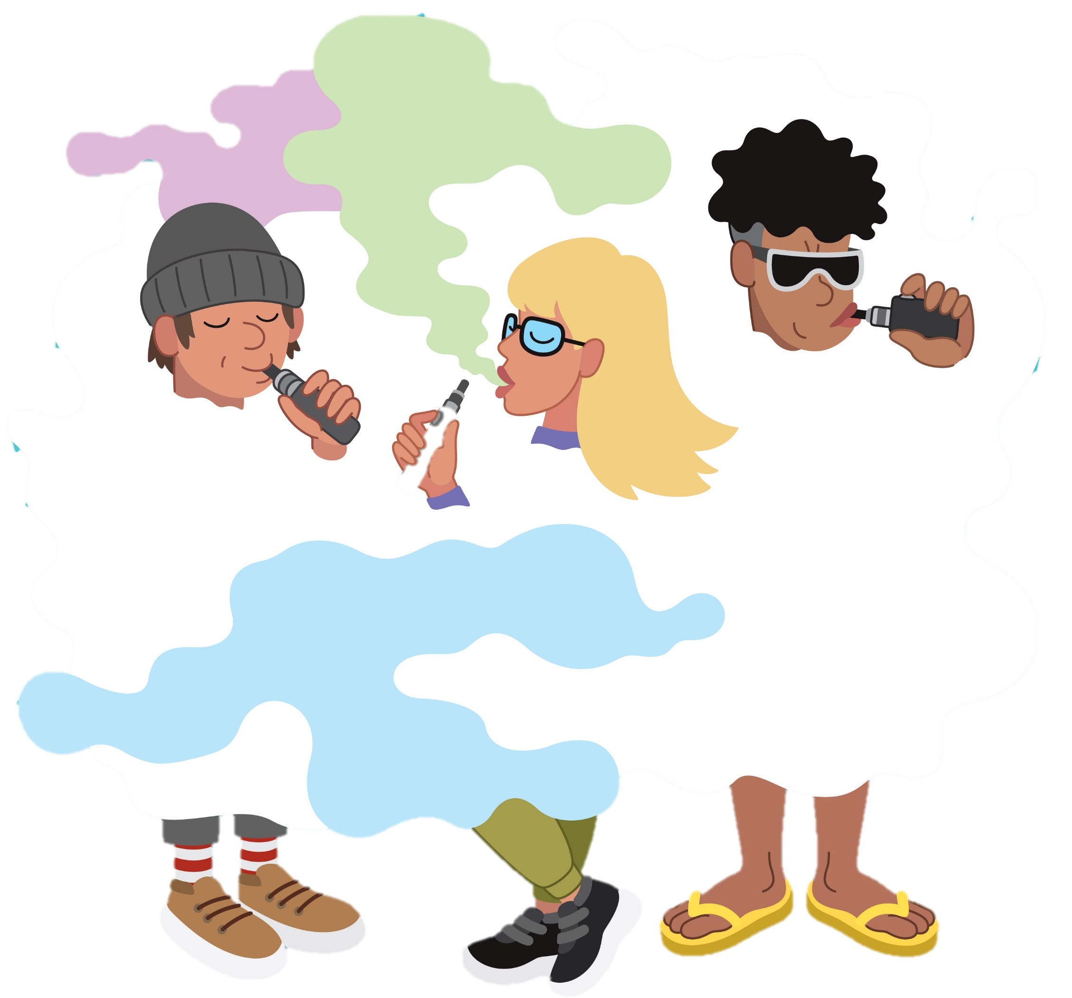
Rreziqet për të RINJTË
Industria: i drejtohet të rinjve në mënyrë të qëllimshme. (Reklamimi në mediat sociale, p.sh. TikTok)
Aroma: Aromat e bëjnë përdorimin e vapes tërheqës për të rinjtë
Pasojat e konsumit të nikotinës:
Nikotina mund të dëmtojë zhvillimin e trurit.
Konsumimi i hershëm rrit rrezikun e varësisë nga nikotina në të ardhmen.
Prindërit që vetë pinë duhan: rrisin rrezikun që fëmijët e tyre të fillojnë të pinë duhan ose të përdorin vape.
Notes:
Pra, disa të rinj përdorin vape. Arta pyet veten: Pse kaq shumë të rinj përdorin vape?
Ekzistojnë disa rreziqe për të rinjtë:
Industria i drejtohet me qëllim të rinjve përmes marketingut të saj. Për këtë arsye, vapes vijnë në shumë ngjyra të ndryshme dhe kanë një shije intensive dhe të larmishme. Kjo krijon një përvojë tërheqëse të shijes.
Kjo përvojë shijeje vjen nga aromatizuesit. Aromat e ndryshme e bëjnë përdorimin e Vapes shumë tërheqës. Diçka e pashëndetshme dhe e dëmshme – përdorimi i vape – shitet me një shije shumë të ëmbël. Fëmijët dhe të rinjtë ndonjëherë nuk e kuptojnë që është e dëmshme për shëndetin.
Nikotinën në vapes çon në një ndjenjë të shpejtë lumturie. Disa thithje nga një vape mund të ndihmojnë menjëherë në përmirësimin e gjendjes emocionale. Megjithatë, truri i të rinjve ende nuk është plotësisht i zhvilluar. Prandaj, përdorimi i vapes është një rrezik, pasi mund të ndikojë në zhvillimin e trurit dhe të çojë në varësi më të shpejtë nga nikotina.
Nëse të rinjtë kanë prindër që pinë duhan, ata kanë më shumë rrezik që edhe vetë të fillojnë të pinë. Fëmijët mësojnë herët se pirja e duhanit (ose konsumimi i nikotinës) është diçka normale. Fëmijët dhe të rinjtë shpesh kopjojnë sjelljet e prindërve të tyre. Prandaj, mos pini duhan para fëmijës tuaj! Akoma më mirë: ndaloni duhanpirjen fare.
Ka shumë mundësi mbështetjeje për ndalimin e duhanit. Ato ofrohen në disa gjuhë: për shembull, linja e ndalimit të duhanit, projekti "Së bashku pa duhan" dhe shumë të tjera. Ato janë të listuara në informacionet shtesë.

Slide 8
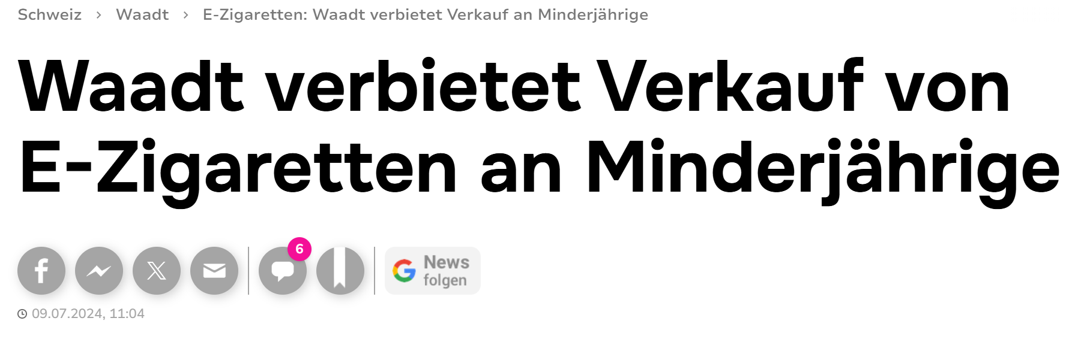
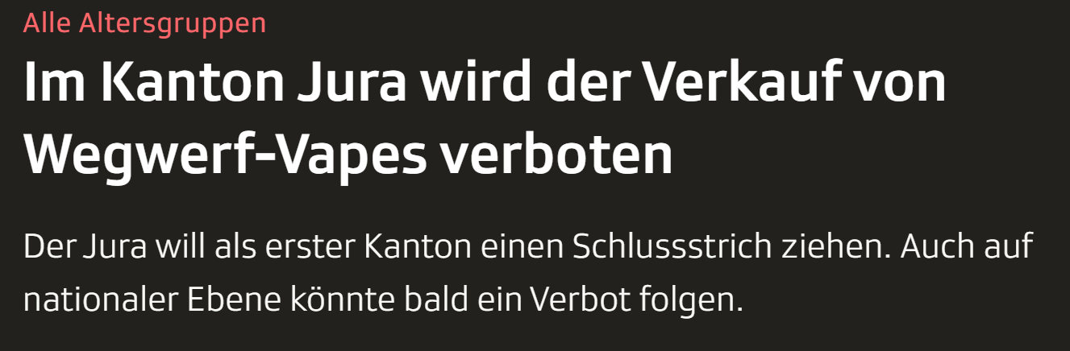
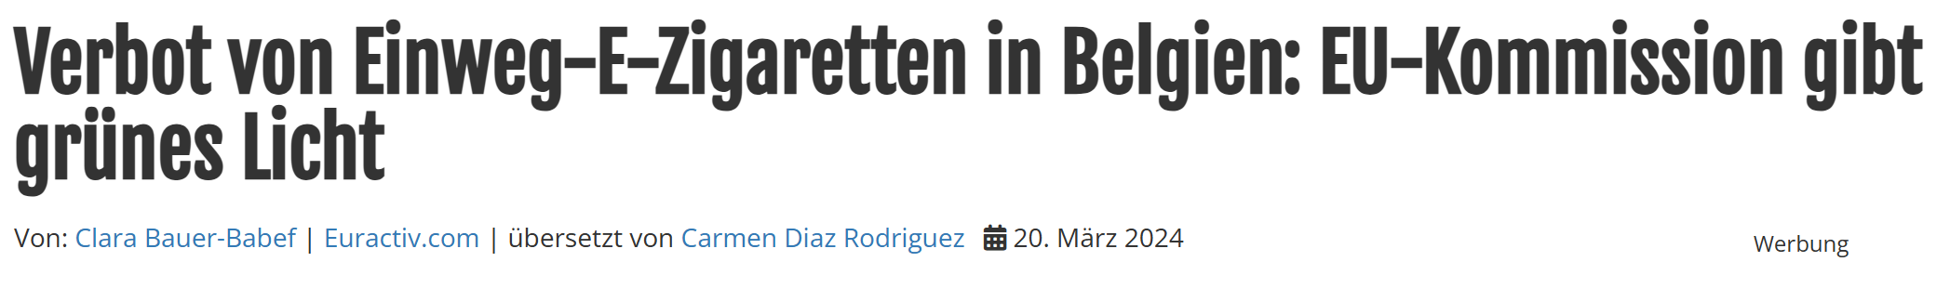
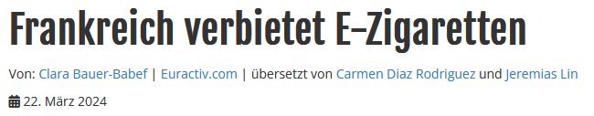
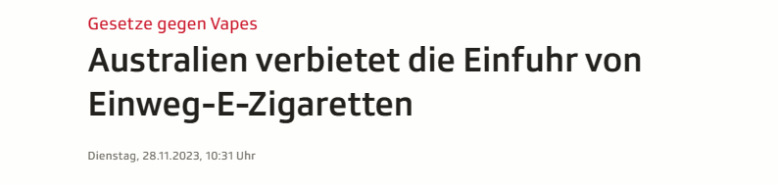

Ligjet dhe mbrojtja e të rinjve
§
Në Zvicër, me 1 tetor 2024, ka hyrë në fuqi ligji i ri për produktet e duhanit. Ky ligj ndalon shitjen e vapes për të miturit.
srf.ch; euractiv.de; watson.ch; parlament.ch; bag.admin.ch
Notes:
Duke qenë se vapes janë kaq të rrezikshme për të rinjtë, Arta dëshiron të dijë nëse ato janë të ndaluara.
A ka ndonjë ligj që kufizon shitjen e vapes?
Ligjet dhe mbrojtja e të rinjve
- Deri më 1 tetor 2024, në Zvicër nuk ka pasur ndonjë ligj specifik për vapes. Kjo do të thotë se shitja dhe reklamat për to nuk ishin të rregulluara.
- Të miturit kanë mundur të blejnë vapes pa asnjë problem në Zvicër. - Megjithatë, nga 1 tetori 2024, hyri në fuqi një ligj i ri.
- Ky ligj ndalon shitjen e vapes për personat nën 18 vjeç.
Arta, duke kërkuar në internet, pa që kantoni Vaud tashmë ka futur një ndalim të shitjes së Vapes për të rinjtë. Kanton Jura madje ndalon tërësisht Vapes njëpërdorimshe. Arta dëshiron të dijë nëse ka vende të tjera që tashmë i kanë ndaluar Vapes. Australia, Franca dhe Belgjika kanë reaguar gjithashtu dhe kanë ndaluar vapes njëpërdorimshe. Edhe Këshilli Kombëtar i Zvicrës po diskuton për një ndalim të përgjithshëm të vapes në Zvicër.

Slide 9
Si duhet të veproj?
Bisedoni hapur me fëmijën tuaj
Informohuni
Zgjidhni një moment të qetë: jo nën stres ose gjatë zënkës.
Bëni pyetje fëmijës tuaj. Dëgjoni me vëmendje.
Mos mbani fjalime të gjata.
Shmangni kritikën ndaj fëmijës.
Vendosni rregulla dhe bëni marrëveshje.
Bëhuni një shembull i mirë për fëmijën tuaj.
Shumë prindër përjetojnë një situatë të ngjashme. → Pra përkoni ndihmë.
Informohuni
Kuptoni
Njihni
Veproni
Shërbime këshillimi dhe platformat për informacion mund t'i gjeni në broshurë dhe në faqen e internetit: «VAHSK.ch».
Kërkoni ndihmë
Notes:
Arta e kupton tani se çfarë janë vapes. Ajo e di që janë të dëmshme për djalin e saj, Dritonin. Vapes mund t’i dëmtojnë shëndetin dhe ta bëjnë të varur nga nikotina. Ajo vendos të bisedojë me Dritonin dhe dëshiron të ketë një bisedë sa më të mirë. Ja çfarë ajo mendon se mund të bëjë:
Informohuni para bisedës: Nëse jeni të informuar mirë, do të jeni më të besueshëm gjatë bisedës.
Zgjidhni një moment të qetë për bisedën: Zgjidhni kohën e duhur për bisedën, kur të dy jeni të qetë dhe keni kohë të mjaftueshme. Mos flisni me fëmijën tuaj gjatë një momenti stresi ose zënke.
Bëni pyetje dhe dëgjoni me kujdes: Përgatitni pyetje të hapura, që nuk mund të përgjigjen thjesht me "po" ose "jo". Kështu, fëmija juaj mund t'ju japë përgjigje të detajuara. Pyetje shembull mund të jenë: "Pse fillove të përdorësh vape?" ose "Çfarë të pëlqen tek vape?" Dëgjoni në mënyrë aktive dhe tregoni mirëkuptim për fëmijën tuaj.
Mos mbani fjalime të gjata: Shmangni fjalime të gjata që mund ta mbingarkojnë fëmijën. Angazhohuni në një bisedë ku të dy palët ndajnë mendimet dhe ndjenjat e tyre.
Shmangni kritikën ndaj fëmijës: Mos e kritikoni fëmijën tuaj. Në vend të kësaj, tregoni mirëkuptim dhe ofroni mbështetje. Forconi besimin dhe inkurajoni fëmijën tuaj.
Vendosni rregulla dhe bëni marrëveshje: Përcaktoni rregulla të qarta së bashku. Kjo i jep fëmijës orientim dhe siguri. Marrëveshjet mund të ndihmojnë në udhëheqjen e fëmijës në rrugën e duhur.
Bëhuni një shembull i mirë: Fëmijët ndjekin veprimet e të rriturve. Bëni zgjedhje të shëndetshme dhe veproni me konsekuencë. Bëhuni një shembull i fortë për fëmijën tuaj.
Shumë prindër përjetojnë një situatë të ngjashme: A ndiheni të mbingarkuar me këtë temë? Ekzistojnë shumë burime për ndihmë: Është krejtësisht normale të ndiheni të mbingarkuar si prind. Në këto momente, kërkoni ndihmë. Kjo do t'ju ndihmojë të gjeni rrugën e duhur më lehtë. Mos hezitoni të përfitoni nga këto shërbime. Shkëmbimi me prindër të tjerë ose leximi i përvojave të tyre mund t'ju ndihmojë gjithashtu. Përdorni qendrat këshilluese dhe faqet informuese. Këshillimi profesional mund t'ju ndihmojë ta kuptoni më mirë temën dhe t'ju ofrojë strategji për bisedën.
Referojuni broshurës për ofertat e mbështetjes dhe tregoni slajdin përkatës.

Slide 10

KËSHILLA PËR BISEDËN
Çfarë të bëni kur fëmija thotë: «Vapes janë më të mira se pirja e duhanit.»?
Ti prapë po merr shumë nikotinë. Trupi yt mësohet me të dhe shpejt mund të bëhesh e/i varur prej saj. → Më pas do ta kesh më të vështirë të ndalosh.
Çfarë të bëj nëse fëmija im gënjen ose fshehurazi përdor vape?
Shprehni me dashuri shqetësimin tuaj për fëmijën. Bëni të qartë rreziqet e përdorimit të cigareve elektronike.
Merrni një qëndrim të qartë: «Nuk dua që ti të përdorësh vape.»
Çfarë të bëj nëse vetë pi duhan?
Merrni gjithashtu një qëndrim të qartë: «Nuk dua që ti të përdorësh vape.»
Lëreni fëmijën të kuptojë se e keni të vështirë të ndaloni. Thuajini se është e pashëndetshme.
Jini të qëndrueshëm. Mos pini duhan në shtëpi.
Rregullat?
Është e rëndësishme të bëni një marrëveshje për përdorimin e vapes (p.sh., në shtëpi).
Shpërblejeni fëmijën tuaj për sjellje të shëndetshme.
Notes:
Arta mendon për situata të ndryshme. Çfarë duhet të bëjë ajo nëse Dritoni e gënjen dhe thotë se nuk ka përdorur kurrë vape?
Çfarë të bëni nëse fëmija thotë: »Vapes janë më të mira se pirja e duhanit."? Edhe vapes përmbajnë përbërës të dëmshëm. Përveç kësaj, ato përmbajnë shumë nikotinë. Kjo mund të çojë në varësi. Pasi të krijohet varësia, mund të jetë e vështirë të ndalosh.
Çfarë të bëni nëse fëmija juaj gënjen ose fshehurazi përdor vape? Në këto situata, shprehni shqetësimin tuaj me dashuri. Informojeni fëmijën për pasojat shëndetësore të përdorimit të vape. Mbani një qëndrim të qartë se nuk e miratoni përdorimin e vape-ve.
Çfarë të bëni nëse vetë pini duhan? Edhe në këtë rast, mbani një qëndrim të qartë përballë fëmijës. Fëmijët dhe të rinjtë nuk duhet të konsumojnë nikotinë, sepse mund të krijojë varësi. Flisni hapur për vështirësitë tuaja në ndalimin e duhanit dhe tregoni se është e pashëndetshme.
Rregullat? Është një ide e mirë të bëni marrëveshje së bashku me fëmijën. Diskutoni rregulla për përdorimin e vape-ve. Për shembull, mund të vendosni që vapen nuk lejohet në shtëpi ose të lejohet vetëm në një vend të caktuar. Mund të bëni marrëveshje që asnjë vape apo paketë cigare të mos qëndrojë e shtrirë përreth. Këto rregulla sjellin qartësi dhe orientim dhe e ndihmojnë fëmijën të marrë vendime të shëndetshme.
Mendoni nëse dëshironi ta shpërbleni fëmijën për sjelljen e tij të shëndetshme. Si mund ta shpërbleni? Çfarë duhet të arrijë ose përmbushë për të marrë shpërblimin? Diskutoni këto çështje me fëmijën dhe merrni një vendim së bashku.

Slide 11
DISKUTIM NË GRUPE
Mendoni se çfarë mund t'ju thotë fëmija juaj gjatë bisedës.
A mendoni se fëmija juaj përdor cigare elektronike (vape)?
Çfarë rregulla mund të vendosni në shtëpi?
Çfarë shpërblimi mund t'i ofroni fëmijës tuaj?
Notes:
Nëse ka kohë të mjaftueshme: Jepuni prindërve kohë për të menduar dhe për të diskutuar me personin pranë tyre. → Diskutojeni më pas me të gjithë grupin.

Slide 12


Përfundimi
Vapes përmbajnë shumë nikotinë. Ato mund të çojnë në varësi nga nikotina.
Përdorimi i vapes është i pashëndetshëm dhe rrit rrezikun e konsumimit të substancave të tjera.
Fëmijët dhe të rinjtë nuk duhet të përdorin vapes dhe të mos konsumojnë nikotinë.
Fëmijët e prindërve që pinë duhan kanë një rrezik më të madh që edhe vetë të fillojnë të pinë duhan më vonë.
Mbani një qëndrim të qartë: «Nuk dua që ti të përdorësh vape.»
Qëllimi ynë Ne nuk duam që fëmijët tanë të përdorin vapes. Dhe është detyra jonë t'i mbrojmë ata.
Notes:
Vapes përmbajnë shumë nikotinë. Ato mund të çojnë në varësi nga nikotina.
Përdorimi i vapes është i pashëndetshëm dhe rrit rrezikun që në të ardhmen të konsumohen edhe substanca të tjera.
Për fëmijët dhe të rinjtë është shumë e thjeshtë: ata nuk duhet të konsumojnë nikotinë. Është detyra jonë të kujdesemi dhe t'i mbrojmë nga kjo.
Fëmijët e prindërve që pinë duhan kanë një rrezik më të madh që edhe vetë të fillojnë të pinë duhan më vonë.
Si prindër, merrni një qëndrim të qartë dhe jini konsekuentë me qëndrimin tuaj: «Nuk dua që ti të përdorësh vape.» «Në shtëpi nuk lejohet përdorimi i vape-ve» (dhe as i duhanit).
Në fund të fundit, është detyra jonë t'i mbrojmë fëmijët tanë. Ne nuk duam që fëmijët tanë të përdorin vape dhe të bëhen të varur nga nikotina apo të konsumojnë kimikate (toksike).

Slide 13
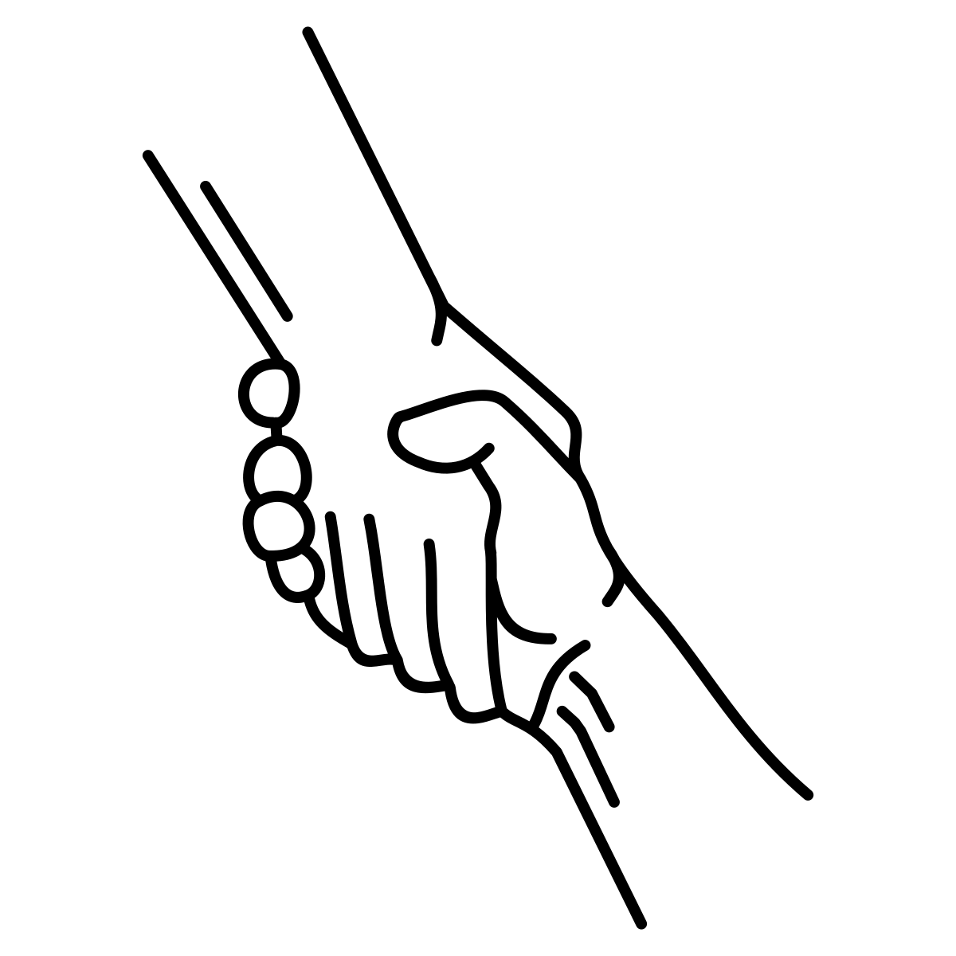

SHËRBIME KËSHILLIMI
Faqet e internetit
VAHSK.ch
Vapefree.info
feel-ok.ch/de_CH/eltern/themen/vapes/ressourcen/vapes/kind-vapes.cfm
bernergesundheit.ch/vapes
Lungenliga
At Schweiz
Këshillimi
Suchtindex.ch
Kantonale Suchtberatungsstelle (z. B.: zfps.ch/angebot/tabak/beratung)
safezone.ch
no-zoff.ch
Rauchstopplinie
Persona Të afërm dhe miq që kanë njohuri për Vapes Mjeku ose mjekja Mësues dhe mësuese
Informohuni
Kuptoni
Njihni
Veproni
Kërkoni ndihmë

Slide 14
Informacione shtesë
Si ta di nëse fëmija im përdor vape?
Aromë e pazakontë e ëmbël
Ndryshimi i sjelljes
Pajisje elektronike të panjohura
Etje më e shpeshtë ose tharje e gojës
Ndryshim në qëndrueshmëri ose frymëmarrje (kollë)
Ndryshimi në mënyrën e trajtimit të parave
Ndryshimet e humorit/disponimit
Informohuni
Kuptoni
Njihni
Veproni
Kërkoni ndihmë
Notes:
Këto shenja mund t'u ndihmojnë prindërve të kuptojnë nëse fëmija i tyre mund të përdorë vape:
Aroma të pazakonta: Vapes përdorin aromatizues. Këto aroma mund të jenë të dallueshme, me erë të këndshme dhe të ëmbël, si p.sh. pjeshkë, nenexhik (mente) ose karamele.
Ndryshime në sjellje: Një ndryshim në sjellje mund të tregojë gjithashtu përdorimin e vape. Për shembull, nëse fëmija bëhet më i fshehtë ose largohet shpesh nga dhoma apo shtëpia pa arsye të qartë. Fëmija mund të fshehë përdorimin e vape në dhomën e tij duke hapur më shpesh dritaren, duke ajrosur dhomën, ose duke përdorur tualetin më shpesh ose për një kohë më të gjatë.
Objekte të pazakonta: Stilolapsat vape dhe shishet e vogla me lëng janë sende tipike që tregojnë përdorimin e vape. Këto mund të jenë një shenjë që fëmija po përdor vape.
Etje më e shpeshtë ose gojë e thatë: Përdorimi i vape-ve mund të shkaktojë thatësi të gojës, gjë që bën që fëmija të ketë më shpesh etje se zakonisht.
Ndryshime në frymëmarrje ose qëndrueshmëri: Vapes mund të irritojnë sistemin e frymëmarrjes, duke çuar në kollë dhe vështirësi në frymëmarrje. Kjo mund të ndikojë negativisht në aftësinë sportive të fëmijës.
Ndryshim në menaxhimin e parave: Nëse fëmija papritur ka nevojë për më shumë para, kjo mund të jetë një shenjë, pasi produktet e vape shpesh janë relativisht të shtrenjta për një fëmijë ose të ri.
Irritueshmëri ose ndryshimet e humorit/disponimit: Siç kemi përmendur, vapes mund të shkaktojnë varësi nga nikotina. Kjo varësi mund të çojë në gjendje të irrituar ose ndryshim të humorit, veçanërisht kur fëmija nuk ka përdorur vape për një periudhë kohore.

Slide 15

Përshtypje
Çfarë keni mësuar sot?
Për çfarë do të dëshironit të dëgjonit më shumë?
Si ju duk aktiviteti i sotëm?
Notes:
Kjo slajdë u shtua pas një rikthimi të ri të mendimeve. Ajo shërben për vlerësim dhe na ndihmon të zbulojmë se çfarë prindërit vlerësojnë në këtë aktivitet dhe çfarë mund të bëhet ndryshe herën tjetër.
Shtroni këto pyetje në grup dhe merrni përshtypje nga pjesëmarrësit.

Slide 16
Burimet
Mit Unterstützung der Zürcher Fachstelle zur Prävention des Suchtmittelmissbrauchs: Home - ZFPS – Zürcher Fachstelle zur Prävention des Suchtmittelmissbrauchs
E-Zigaretten bei AT Schweiz - AT Schweiz (at-schweiz.ch)
Neue nikotinhaltige Produkte - Konsum - Sucht Schweiz
E-Zigaretten: Waadt verbietet Verkauf an Minderjährige (watson.ch)
Nationalrat will elektronische Einwegzigaretten verbieten (parlament.ch)
https://www.srf.ch/news/schweiz/gesetze-gegen-vapes-australien-verbietet-die-einfuhr-von-einweg-e-zigaretten
Verbot von Einweg-E-Zigaretten in Belgien: EU-Kommission gibt grünes Licht – Euractiv DE
Frankreich verbietet E-Zigaretten – Euractiv DE
Im Jura soll der Verkauf von Wegwerf-Vapes verboten werden - News - SRF
E-Zigaretten (admin.ch)
Të gjitha ikonat janë marrë nga thenounproject.com. Të gjitha grafikët, përveç nëse përmendet ndryshe, janë marrë nga istock.com.

